Slide 1
Luyện từ và câu
Năm học : 2023-2024
GV: Vũ Thị Hậu

Slide 2
Thứ Năm, ngày 25 tháng 4 năm 2024 Luyện từ và câu
Mở rộng vốn từ: Trẻ em

Slide 4
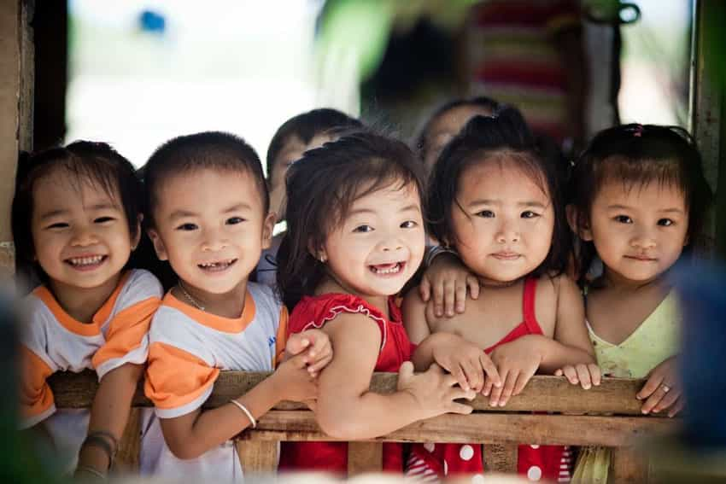

Slide 7
1, Em hiểu nghĩa của từ trẻ em như thế nào ?
Chọn ý đúng:
a. Trẻ từ sơ sinh đến 6 tuổi.
b. Trẻ từ sơ sinh đến 11 tuổi.
c. Người dưới 16 tuổi.
d. Người dưới 18 tuổi

Slide 8
2, Tìm các từ đồng nghĩa với trẻ em (M: trẻ thơ ).
trẻ con, con trẻ, con nít, thiếu niên, nhi đồng, thiếu nhi, ranh con, trẻ ranh, nhóc con…
Trong quá trình sử dụng các từ ngữ đồng nghĩa với trẻ em cần sử dụng sao cho phù hợp.

Slide 9
- Các từ: thiếu niên, nhi đồng, thiếu nhi được sử dụng với nghĩa tôn trọng trẻ em.
- Các từ: trẻ con, con trẻ, con nít được sử dụng với ý nghĩa bình thường.
- Các từ: ranh con, trẻ ranh, nhóc con được sử dụng với ý khinh thường trẻ em.
* Đặt câu có một trong các từ tìm được:
Đặt câu: (VD): Thiếu nhi là măng non của đất nước.

Slide 10
4, Chọn thành ngữ, tục ngữ trong ngoặc đơn thích hợp với mỗi chỗ trống:
Lớp trước già đi có lớp sau thay thế.
Tre già măng mọc
Dạy trẻ từ lúc còn nhỏ dễ hơn.
Tre non dễ uốn
Còn ngây thơ, dại dột, chưa biết suy nghĩ chín chắn.
Trẻ người non dạ
Trẻ lên ba, cả nhà học nói
Trẻ lên ba đang học nói, khiến cả nhà vui vẻ nói theo.

Slide 11
Trò chơi xếp ô chữ
1
Y
Ê
U
T
H
Ư
Ơ
N
G
1
2
T
R
O
N
G
T
R
Ắ
N
G
2
K
H
O
Ẻ
M
Ạ
N
H
3
3
4
T
Ư
Ơ
N
G
L
A
I
4
5
T
H
Ô
N
G
M
I
N
H
5
6
S
Ơ
S
I
N
H
6
Hàng ngang số 6 – có 6 ô chữ: Thời điểm một cơ thể mới ra đời.
Hàng ngang số 1 – có 9 ô chữ: Đây là tình cảm mọi người thường dành cho trẻ em.
Hàng ngang số 5 – có 9 ô chữ: Là một tính từ nói lên tư chất của một người sáng dạ.
Hàng ngang số 4 – có 8 ô chữ: Từ chỉ thế hệ mai sau hoặc thời gian mai sau.
Hàng ngang số 3 – có 8 ô chữ: Từ chỉ trạng thái con người không có bệnh tật.
Hàng ngang số 2 – có 10 ô chữ: Một từ ghép nói lên tính cách của trẻ em.

